Slide 1
การประเมินภาวะสุขภาพ:
ซักประวัติ ตรวจร่างกาย
อ.รัชสุรีย์ จันทเพชร
วิทยาลัยพยาบาลพระปกเกล้า จันทบุรี

Slide 2
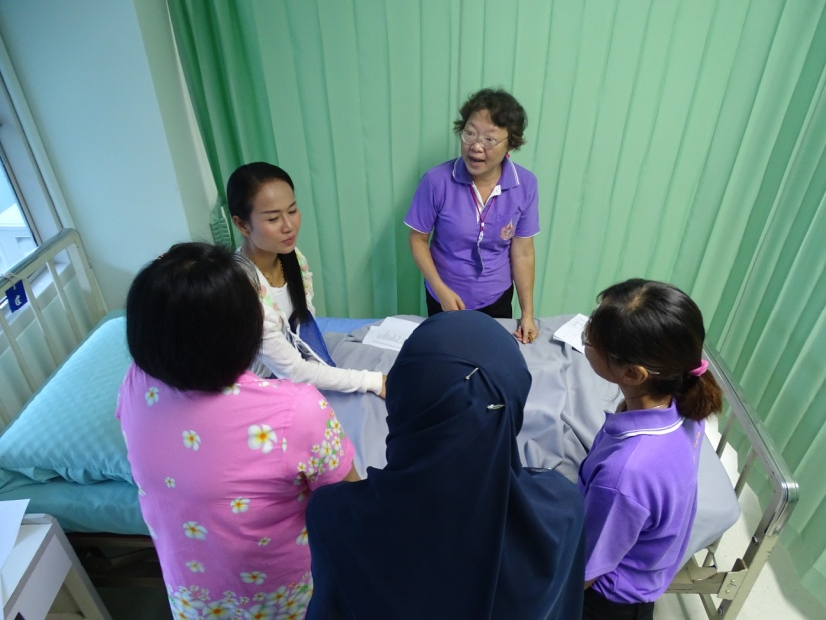
การประเมินภาวะสุขภาพ เป็นการค้นหาข้อมูลภาวะสุขภาพของบุคคล
ประกอบด้วยขั้นตอนต่างๆ ดังนี้
การซักประวัติ
การตรวจร่างกาย
การตรวจทางห้องปฏิบัติการ

Slide 3
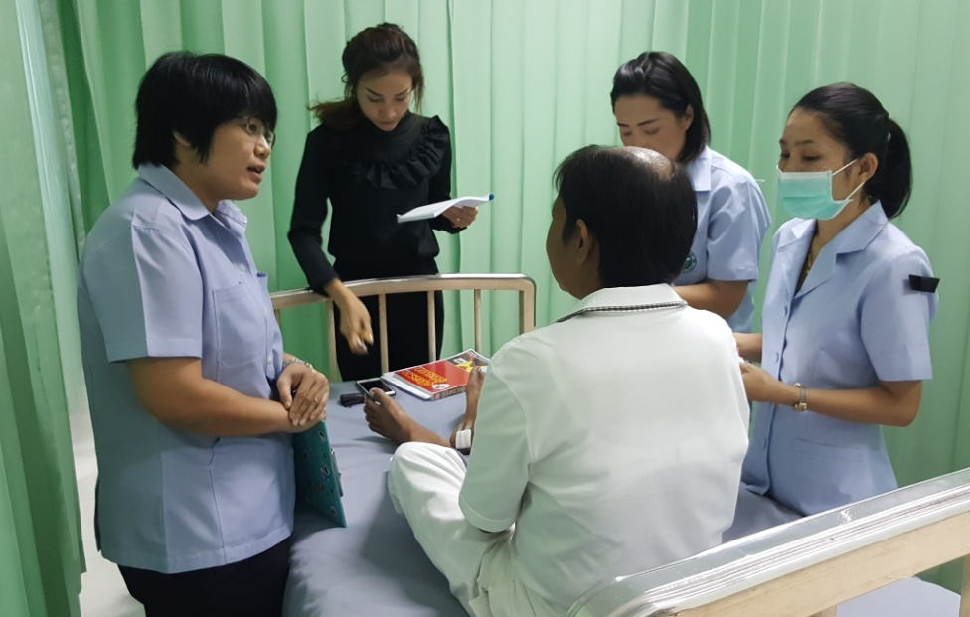
การซักประวัติ (history taking)
ข้อมูลเบื้องต้นเกี่ยวกับผู้ป่วย (Patient Profile)
เป็นรายละเอียดทั่วไปของผู้ป่วย ประกอบด้วย ชื่อ นามสกุล เพศ อายุ วันเดือนปีเกิด เชื่อชาติ สัญชาติ ศาสนา สถานภาพสมรส ที่อยู่ อาชีพ การศึกษา

Slide 4
การซักประวัติ (history taking)
อาการสำคัญ
อาการที่ผู้ป่วยรู้สึกรบกวนเขามากที่สุด เป็นสาเหตุให้ผู้ป่วยมา รพ. อาจมีเพียงอาการเดียว หรือหลายอาการร่วมกัน และต้องระบุระยะเวลาของอาการที่เป็นให้ชัดเจนว่านานเท่าใด

Slide 5
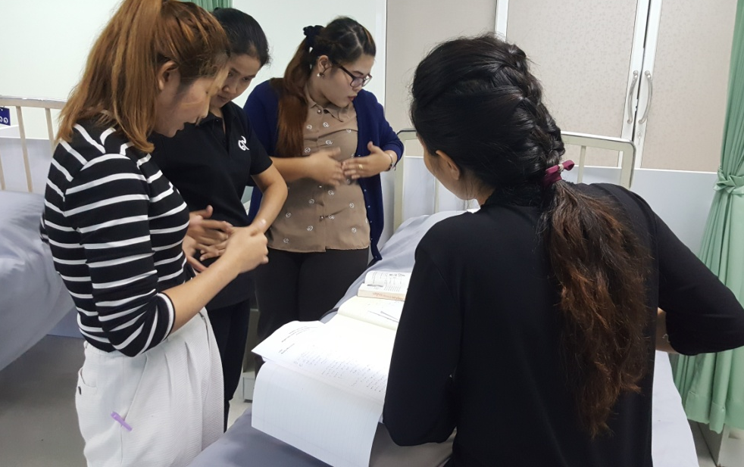
การซักประวัติ (history taking)
ประวัติเจ็บป่วยปัจจุบัน (Present illness)
เป็นรายละเอียดเกี่ยวกับการเจ็บป่วยครั้งนี้ทั้งหมดเริ่มต้นตั้งแต่มาอาการผิดปกติ หรือปัญหาที่เกิดขึ้นเรื่อยมาถึงปัจจุบัน

Slide 6
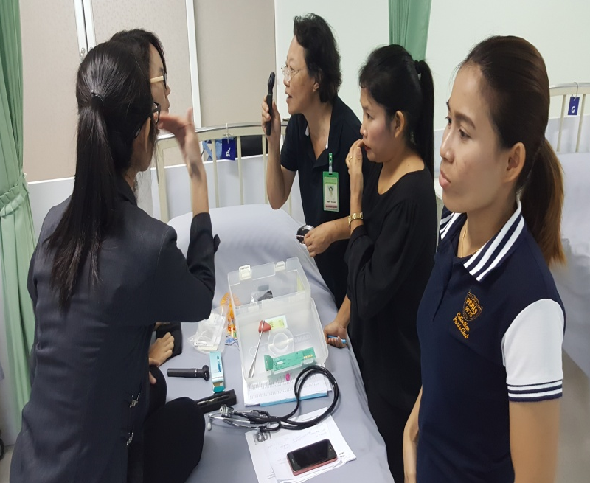
การซักประวัติ (history taking)
ประวัติครอบครัว (Family history)
ประวัติความผิดปกติทางสุขภาพของบุคคลในครอบครัว ประกอบด้วย
โรคที่ถ่ายทอดทางพันธุกรรม เช่น โรคเลือด
โรคที่มีพันธุกรรมเป็นปัจจัยเสี่ยง เช่น เบาหวาน ความดันโลหิตสูง
โรคติดต่อจากความใกล้ชิด เช่น วัณโรค หิดเหา ตับอักเสบ

Slide 7
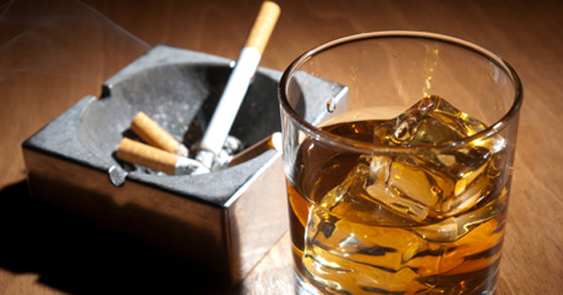
การซักประวัติ (history taking)
ประวัติส่วนบุคคลและสุขนิสัย (Personal history and usual habits)
การดื่มสุรา การสูบบุหรี่ และการใช้ยาเสพย์ติด
ประวัติประจำเดือน
การทบทวนอาการตามระบบต่าง ๆ (Review of systems)
ประวัติเกี่ยวกับความผิดปกติในระบบต่างๆ
นอกเหนือจากอาการที่ได้ซักไว้ในประวัติปัจจุบัน

Slide 8
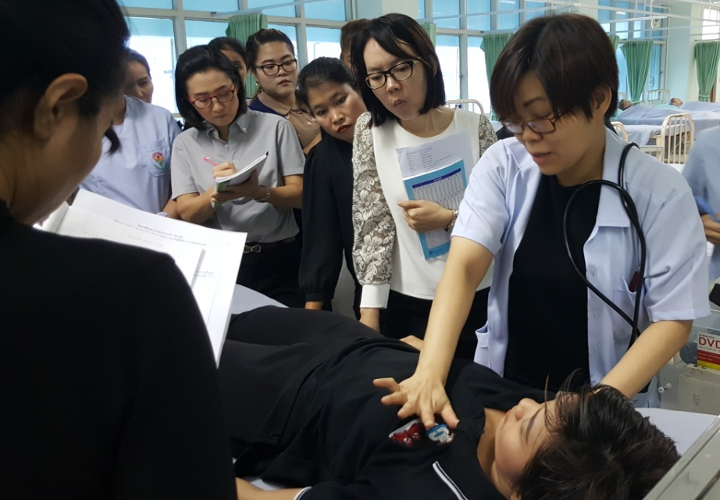
การตรวจร่างกาย (Physical Examination)
เป็นวิธีที่จะให้ได้มาซึ่งข้อมูลเกี่ยวกับสภาวะของร่างกายที่เปลี่ยนแปลงไป
ใช้หลักการดู (Inspection) การคลำ (Palpation) การเคาะ (Percussion) และการฟัง (Auscultation)

Slide 9
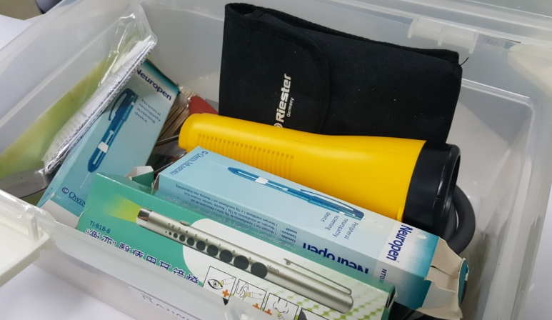
แบบแผนในการประเมินภาวะสุขภาพ
การซักประวัติประเด็นปัญหาหลัก⇨ทบทวนระบบอื่น
การตรวจร่างกายระบบที่เกี่ยวข้องประเด็นปัญหาหลัก ⇨ระบบอื่น
การวินิจฉัย สรุปปัญหาผู้ป่วย Diagnosis, health problems

Slide 10
แนวทางการประเมินภาวะสุขภาพ
1. ซักประวัติอาการ /อาการแสดงอย่างมีประสิทธิภาพ โดย
➢คิดวิเคราะห์และใช้เหตุผลทางคลินิกตั้งแต่แรกเห็นผู้ป่วย เพื่อที่จะเชื่อมโยงข้อมูลทางคลินิกที่ได้จากการพูดคุยกับผู้ป่วยเข้ากับสรีระพยาธิสภาพที่เป็นต้นเหตุของปัญหาสุภาพ
➢มีการสร้างสมมุติฐานเป็นระยะๆที่สัมภาษณ์ผู้ป่วย และซักถามเพิ่มเติมเพื่อให้ได้รายละเอียด ที่อาจช่วยยืนยันสมมุติฐานนั้นๆ หรือช่วยตัดทอนสมมุติฐานบางอย่างออกไป เมื่อจบการสัมภาษณ์

Slide 11
แนวทางการประเมินภาวะสุขภาพ
2.ตรวจร่างกายอย่างละเอียดทุกระบบโดยเน้นสัมพันธ์กับอาการสำคัญข้อมูลที่ได้จะช่วยยืนยันแนวคิดดังกล่าวบอกได้ว่าประเด็นปัญหาหลักของผู้ป่วยและการวินิจฉัยแยกโรคคืออะไร
3.ระบุปัญหาสุขภาพและการวินิจฉัยโรค
4.การลงบันทึกอย่างมีประสิทธิภาพ และติดตามประเมินผล

Slide 12
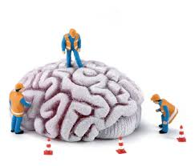
การตรวจทางระบบประสาท

Slide 13
Motor power: ความสามารถในการเคลื่อนไหวของกล้ามเนื้อ ที่ผู้ป่วยตั้งใจทำ โดยใช้การต้านแรงกับผู้ตรวจ
การแบ่งพลังกล้ามเนื้อนิยมแบ่งโดยอาศัยการต้านแรงโน้มถ่วง (gravity)
เกรด 0 = เคลื่อนไหวไม่ได้เลย
เกรด 1 = เคลื่อนไหวพอมองเห็นได้ หรือกระดิกได้
เกรด 2 = เคลื่อนไหวได้ในแนวราบ แต่ต้านแรงโน้มถ่วงไม่ได้
เกรด 3 = เคลื่อนไหวต้านแรงโน้มถ่วงได้ แต่ต้านแรงผู้ตรวจไม่ได้
เกรด 4 = ต้านแรงผู้ตรวจได้ไม่เต็มที่
เกรด 5 = ปกติ คือต้านแรงผู้ตรวจได้เต็มที่

Slide 14
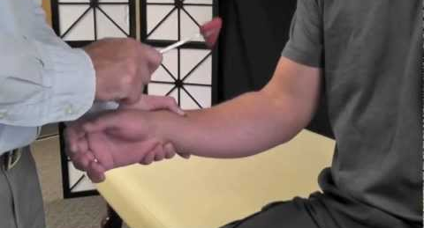
Deep tendon reflex
ตำแหน่งที่เคาะ
•Supinator/ Brachioradialis
โดยเคาะลงบน radial side ของปลายแขน ตรง tendon ของ brachioradialis อยู่เหนือข้อมือ 1-2 นิ้ว สังเกตการงอเข้าของข้อศอก เลี้ยงโดยcervical nerve 5,6

Slide 15
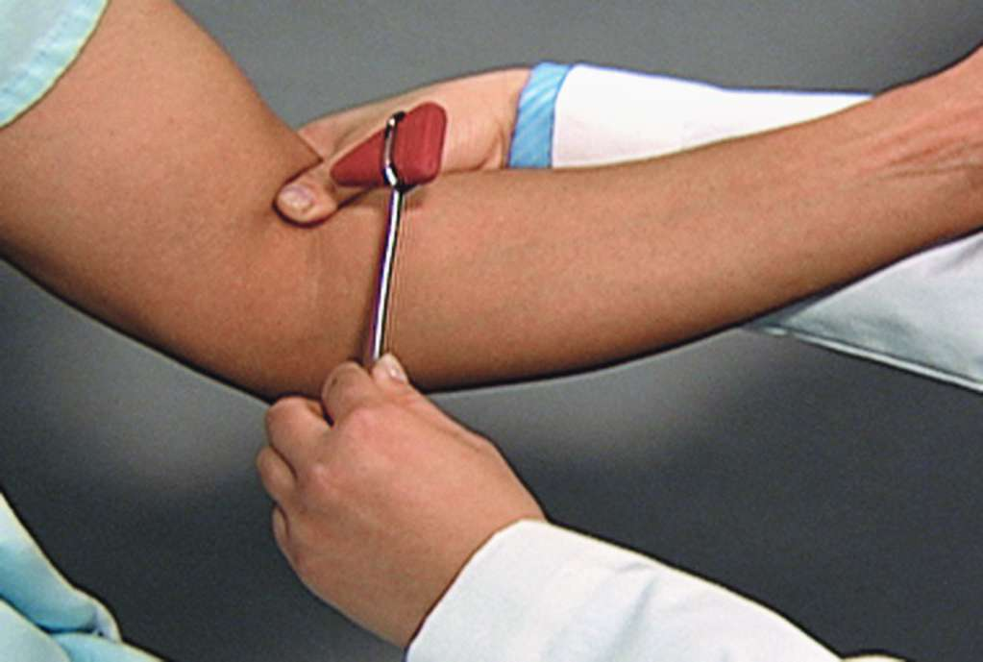
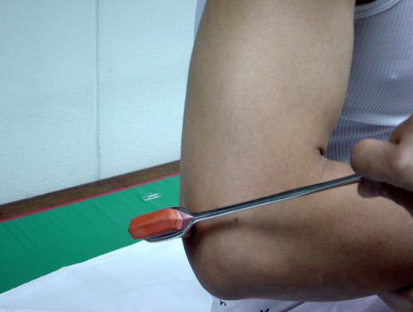
Biceps ให้ผู้ป่วยงอแขน ผู้ตรวจใช้นิ้วหัวแม่มือหรือนิ้วชี้ข้างซ้ายวางบน biceps tendon ตรงข้อพักศอก แล้วใช้ไม้เคาะบนนิ้วผู้ตรวจ สังเกตการงอเข้าของข้อศอกและการหดตัวของกล้ามเนื้อ เลี้ยงโดย cervical nerve 5,6
Triceps ให้ผู้ป่วยงอศอกไปทางลำตัว เคาะที่ triceps tendon ที่อยู่เหนือข้อศอกประมาณ 2 นิ้ว สังเกตการหดตัวของกล้ามเนื้อและการเหยียดออกของข้อศอก เลี้ยงโดยcervical nerve 7,8

Slide 16
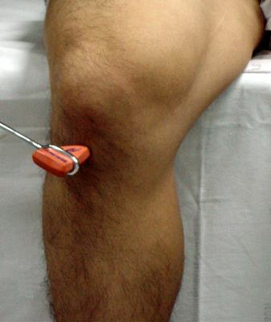
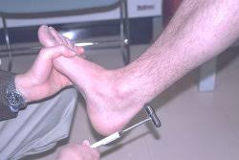
Knee jerk โดยเคาะบน quadriceps tendon ใต้กระดูกสะบ้า สังเกตการหดตัวของกล้ามเนื้อ quadriceps และการเหยียดออกของข้อเข่า เลี้ยงโดย lumbar nerve 2,3,4
Ankle jerk มือซ้ายจับปลายเท้าผู้ป่วยกระดกขึ้นพอสมควร แล้วเคาะลงบน archilis tendon ข้อเท้าจะกระดกลง เลี้ยงโดย sacral nerve 1,2

Slide 17
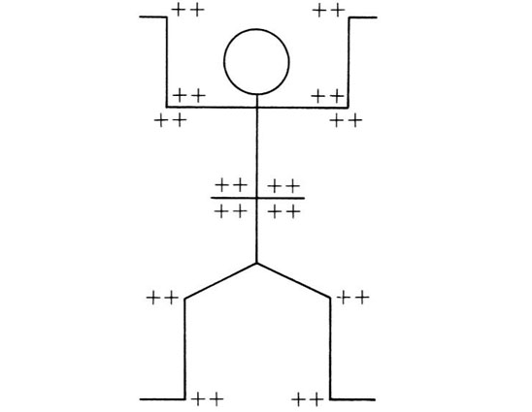
การแปลผลการตรวจ Deep Tendon Reflexes
แบ่งปฏิกริยาที่พบดังนี้
0 = ไม่มีปฏิกิริยาเลย
1+ = มีปฏิกิริยาเล็กน้อย
2+ = มีเห็นได้ชัด (ปกติ)
3+ = เพิ่มขึ้นค่อนข้างไว
4+ = ปฏิกิริยาไวมาก
Hyporeflexia
Hypereflexia
ถ้าการตอบสนองไว หมายถึงพยาธิสภาพน่าจะอยู่บริเวณสมองหรือไขสันหลัง
แต่ถ้าการตอบสนองลดลง หมายถึง พยาธิสภาพน่าจะอยู่บริเวณเส้นประสาท

Slide 18
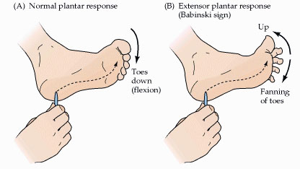
Superficial reflex
Plantar reflex (Babinski’s sign) ใช้วัตถุขีดบริเวณฝ่าเท้าจากส้นเท้าขึ้นไปหานิ้วเท้า นิ้วเท้าจะงองุ้มลง สัมพันธ์กับ lumber nerve 4,5 และ sacral nerve 1,2

Slide 19
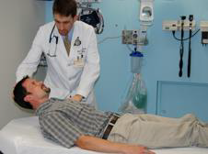
Meningeal sign
เป็นอาการแสดงที่พบในผู้ที่มีการระคายเคืองของ
เยื่อหุ้มสมองและ/หรือ Subarachnoid space เช่น
มีเลือดออกหรือมีการอักเสบ
Neck stiffness
ให้ผู้ป่วยนอนราบยกศีรษะให้คางชิดหน้าอกถ้าคอแข็งจะทำไม่ได้
(ไม่ควรตรวจในผู้ที่ได้รับบาดเจ็บที่คอ)

Slide 20
Brudzinski’s sign

Slide 21
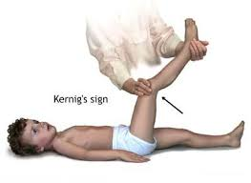
Kernig’s sign
ให้ผู้ป่วยนอนหงายงอต้นขาและเข่าข้างหนึ่งขึ้น ผู้ตรวจเหยียดเข่าผู้ป่วยออกให้ตรง
คนปกติ ➔มีอาการตึงใต้เข่าเท่านั้น
ผิดปกติ ➔เหยียดเข่าไม่ได้และเจ็บถึงหลัง

Slide 22
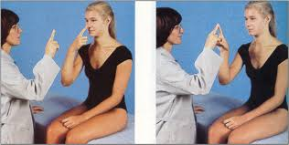
การตรวจ cerebellar sign
Finger to nose test
ให้ผู้ป่วยใช้นิ้วชี้แตะที่ปลายจมูกตนเอง สลับกับแตะปลายนิ้วของผู้ตรวจที่อยู่ข้างหน้า กลับไปกลับมาช้าๆ เปลี่ยนทิศทางซ้ายขวา สังเกตความแม่นยาในการแตะนิ้วของผู้ป่วยเมื่อเข้าใกล้ปลายจมูกหรือนิ้วผู้ตรวจ
คนปกติจะสามารถแตะปลายจมูกและปลายนิ้วได้อย่างถูกต้องและแม่นยา หากคลาดเคลื่อน มีอาการเขวไปมาไม่แม่นยาแสดงว่าน่าจะมีพยาธิสภาพของสมองน้อย

Slide 23
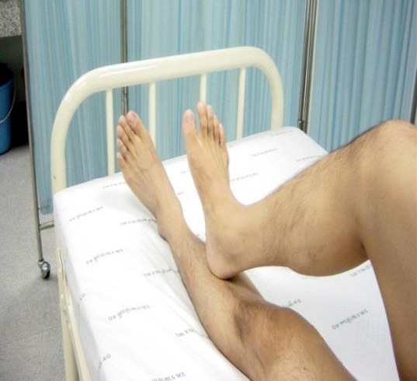
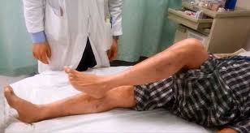
Heel to knee
ให้ผู้ป่วยนอนหงาย ยกเท้าข้างหนึ่งขึ้นสูง แล้วแตะส้นเท้าลงบนเข่าอีกข้างหนึ่ง แล้วลากส้นเท้าไปตามสันหน้าแข้ง หรือให้ลากส้นเท้าตามหน้าแข้งขึ้นมาจนถึงหัวเข่าก็ได้ สังเกตความแม่นยาขณะส้นเท้าแตะหัวเข่า และความสม่ำเสมอขณะลากส้นเท้า เปรียบเทียบทั้งสองข้าง

Slide 24
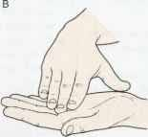
Rapid alternating movement
ให้ผู้ป่วยทำมือคว่ำหงายสลับกันเร็วๆ หรือให้ผู้ป่วยตีมือลงบนฝ่ามืออีกข้างหนึ่งเร็วๆ คว่ำและหงายสลับกัน เปรียบเทียบความเร็วและความแม่นยำทั้งสองข้าง

Slide 25
Romberg’s test
ให้ผู้ป่วยยืนตรงเท้าชิดกัน หลับตาทั้งสองข้าง
สังเกตว่าผู้ป่วยสามารถทรงตัวอยู่ได้หรือไม่ หรือล้มเอียงไปข้างใดข้างหนึ่ง

Slide 26
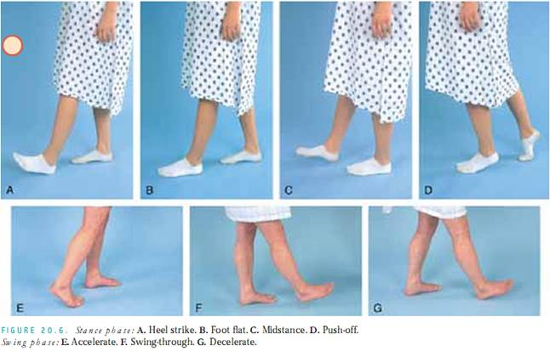
Tandem walk (Heel-to-Toe)
ให้ผู้ป่วยเดินต่อเท้า โดยให้ส้นเท้าต่อชิดปลายเท้าต่อกันเป็นเส้นตรง ถ้าผิดปกติ จะ ทำไม่ได้ เซล้มไปข้างที่มีรอยโรค

Slide 27
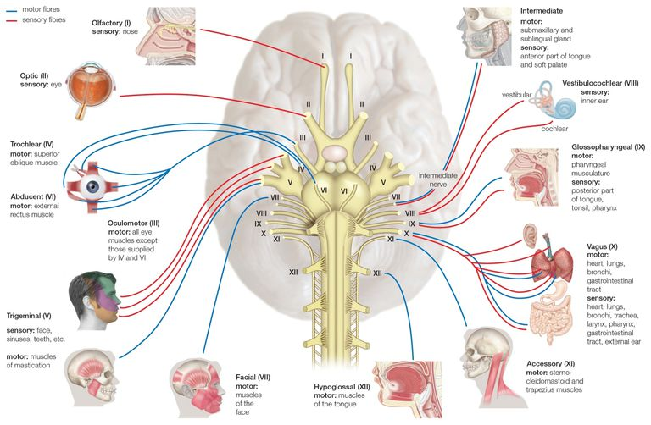
Cranial nerve

Slide 28
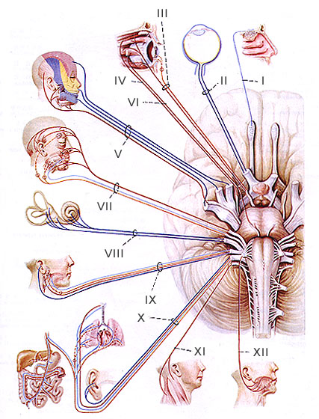

Slide 29
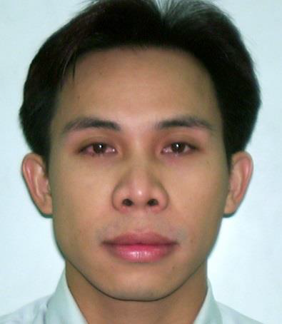
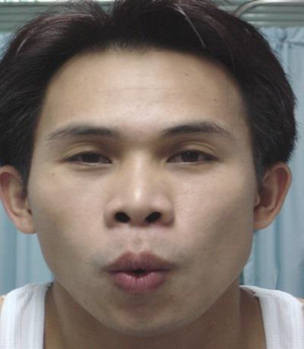
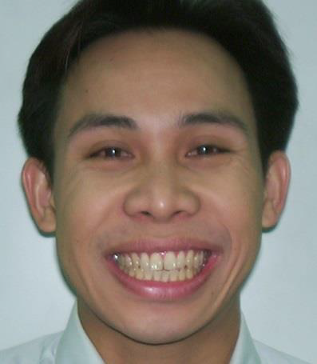
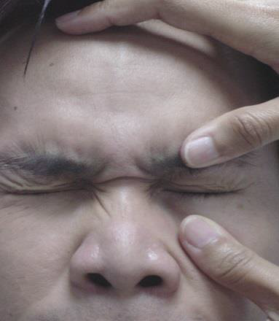
วิธีการตรวจ: ความผิดปกติของการเคลื่อนไหวกล้ามเนื้อ
มีการอ่อนแรงของประสาทสมองคู่ที่ 7

Slide 30
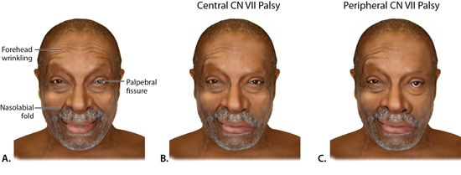
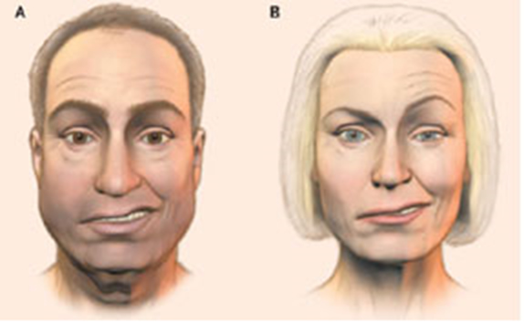
Bell’s palsy
Inability to wrinkle eyebrow
Can’t to close your eyes
Mouth is drooping

Slide 31
Palpitation
Regular rhythm
Physiologic
* Exercise
* Emotional
* Medication
Cardiac cause
*Cardiomegaly
*Aortic valve stenisis
Irregular rhythm
Arrhmia
*S.V.T.
*AF.
*PVC.
Pathologic
Non-cardiac/Systemic disease
hypoglycemia
Anemia
hyperthyroid
Palpitation: Differential diagnosis

Slide 32
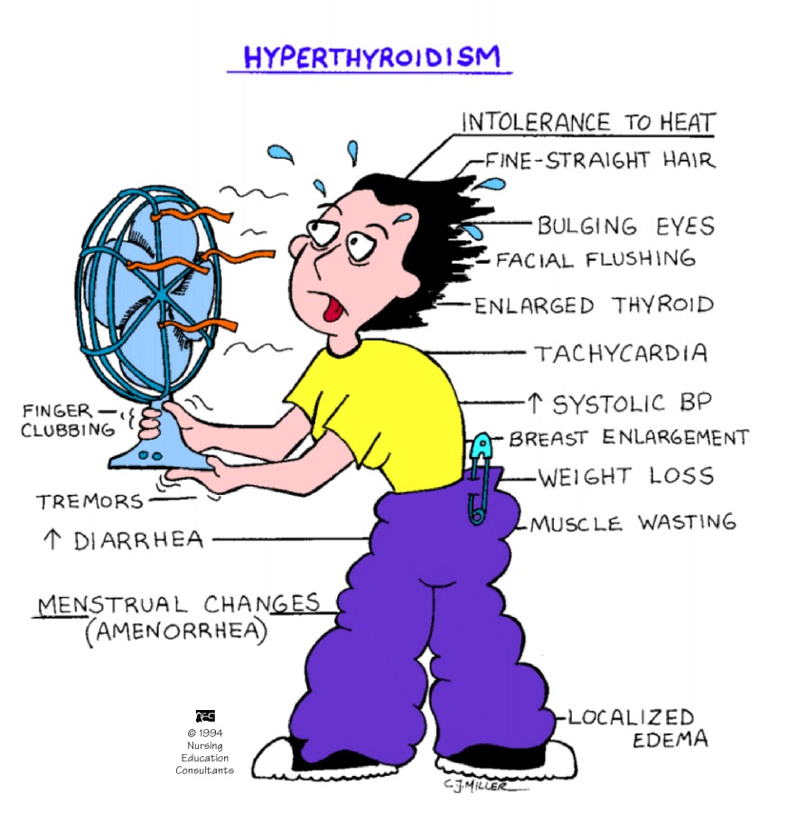
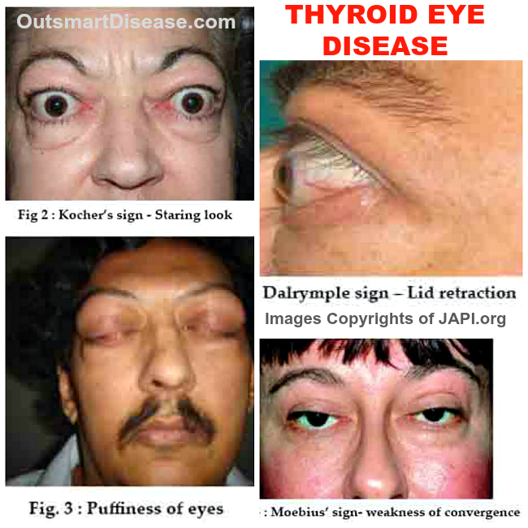

Slide 33
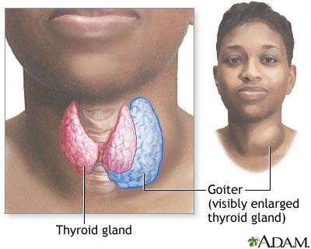
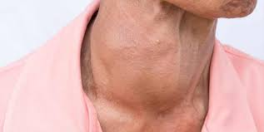
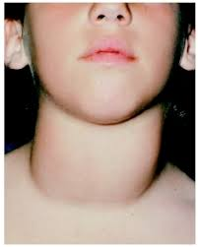
การตรวจต่อมไทรอยด์ (Thyroid gland)
ดูว่าต่อมไทรอยด์โตหรือไม่
• โตทั่วไปทั้ง 2 ข้าง (Diffuse enlargement)
• โตเป็นก้อน (Nodule)
- Multinodular
- Solitary

Slide 34
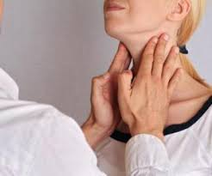
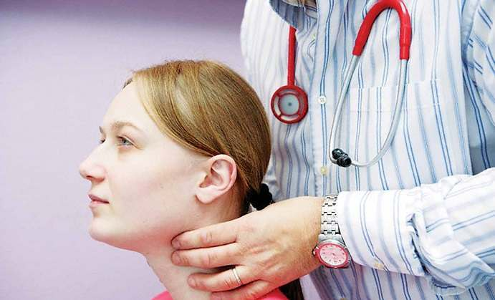
การคลำต่อมไทรอยด์
คลำได้ทั้งด้านหน้าและด้านหลัง โดย
1. แยกกล้ามเนื้อ sternocleidomastoid โดยสอดนิ้วที่คลำใต้กล้ามเนื้อ sternocleidomastoid
2. ให้ผู้ป่วยกลืนน้ำลาย คลำทั้ง 2 ข้าง โดยคลำทีละข้าง

Slide 35
ลักษณะอาการ Chest pain
Cardiac pain | Pleural Pain | Chest Wall Pain | Gastrointestinal Chest Pain | psycho
บีบรัด หนักๆ คล้ายถูกทับ ร้าวไปแขนซ้ายไหล่ทั้งสองข้าง | เจ็บแบบแปล๊บ/ถูกแทง อาการเจ็บสัมพันธ์กับการหายใจ การไอ | ปวดแสบปวดร้อนตามแนวเส้นประสาท เจ็บจะเป็นบริเวณผิวทรวงอก หรือมีการอักเสบข้อต่อต่างๆ | เจ็บหน้าอกบริเวณท้อง ลิ้นปี่ อาการสัมพันธ์กับอาหาร จะทุเลาเมื่อได้ลุกหรือดื่มน้ำไปเจือจางกรด | ลักษณะการเจ็บไม่แน่นอน เกี่ยวกับอารมณ์

Slide 36
Edema
Localized edema
•Trauma •Burn •Infection/Inflammation •Allergy
•Obstruction: Lymphatic,CA breast, เท้าช้าง
•Vein : DVT, Thrombophlebitis
Generalized edema
•Heart : RHF, CHF
•Renal: NS, CRF, AGN
•Liver: Cirrhosis
Hypoproteinemia: Malnutrition
•Allergy/Drug
•Other: Hypothyroid, venousreturn, SLE, Hypothyroid

Slide 37
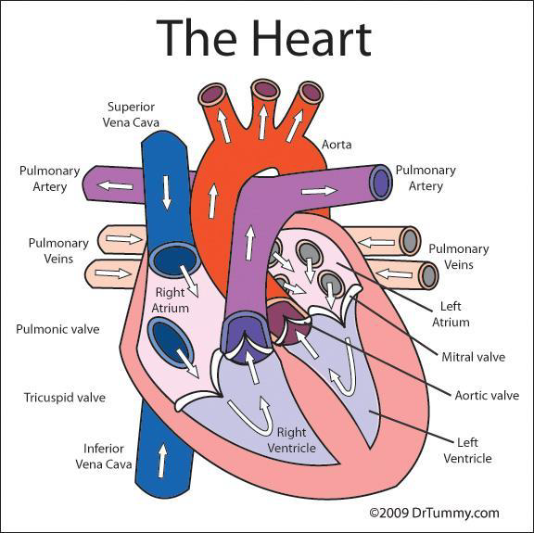
CHF
RHF:
•Neck vein engorged
•Hepatomegaly
•Edema
LHF:
•Pulmonary congestion
•Hemoptysis
•Dyspnea
•PND
•Lung crepitation

Slide 38
Nephrotic Syndrome
Proteinuria
Edema
Hypercholesterolemia
hypoalbuminemia
Acute Glomerulonephitis
ประวัติไข้ เจ็บคอ ปัสสาวะแดง
ความดันโลหิตสูง
CRF
ซีด คลื่นไส้ อาเจียน ปัสสาวะออกน้อย ประวัติโรคไต/DM/HT

Slide 39
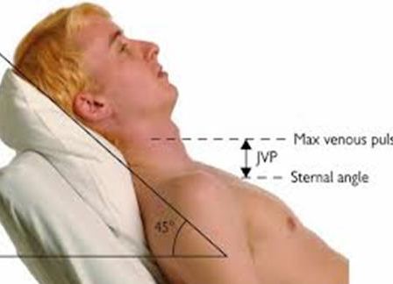
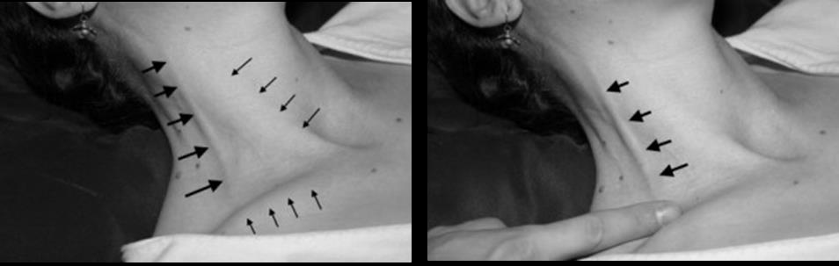
การดูเส้นเลือดดำที่คอว่ามี neck vein engorged หรือไม่ โดยให้ผู้ป่วยนอนศีรษะสูง 45องศา ดู Internal/External jugular Vein ถ้าพบว่ามีหลอดเลือดที่คอโป่งขึ้น (engorgedor distended) ให้ใช้นิ้วกดเบาๆ ตรงบริเวณ supraclavicular ข้างเดียวหลอดเลือดที่คอ ถ้าการเต้นของหลอดเลือดหายไป บ่งบอกว่าเป็น jugular vein ไม่ใช่ carotid artery
ในคนปกติ เวลานอนราบจะมองเห็นเส้นเลือดดำเส้นนี้โป่งได้ แต่เวลาลุกนั่งหรือยกศีรษะสูง
เส้นเลือดดำนี้จะแฟบหรือโป่งสุดได้ไม่เกิน 3-4 ซม. เหนือ sternal angle

Slide 40
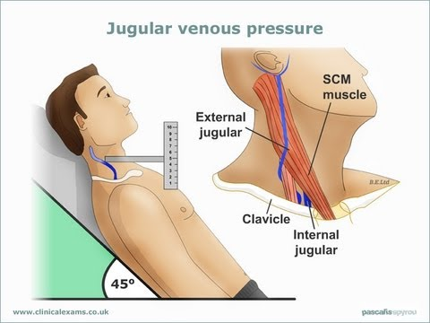
วัดระยะในแนวดิ่งจากส่วน sternalangle ถึงจุดสุดยอดของการสั่นที่พบในinternal หรือ external jugular vein ในคนปกติไม่ควรเกิน 4 ซม. ถ้ามากกว่านี้แสดงให้เห็นถึงความผิดปกติ เช่น หัวใจล้มเหลว (RHF, CHF) หรือมีการอุดตันของการไหลกลับของเลือดสู่หัวใจ

Slide 41
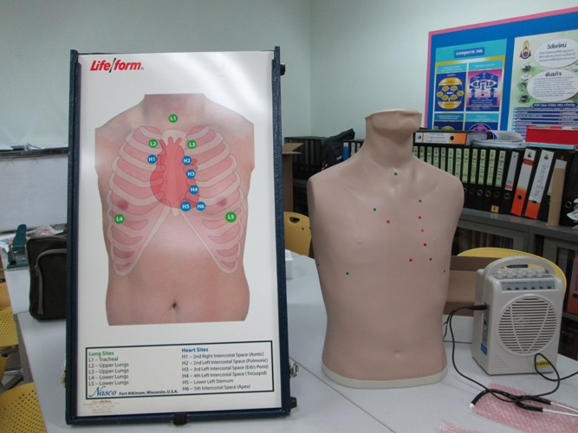
การฟังปอดหรือเสียงหายใจ

Slide 42
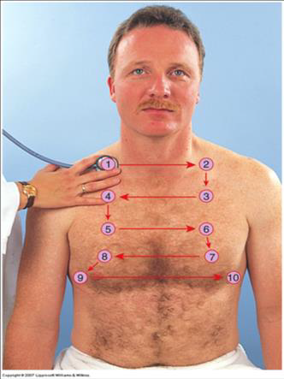
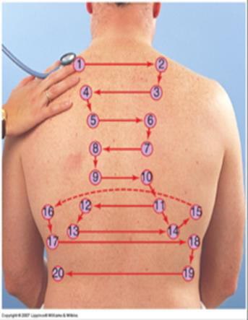

Slide 43
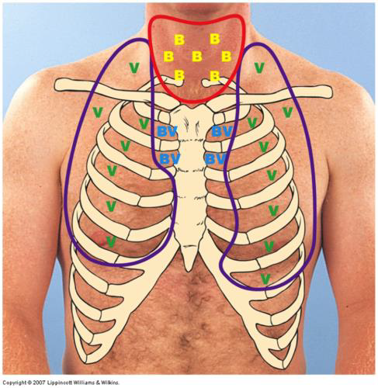
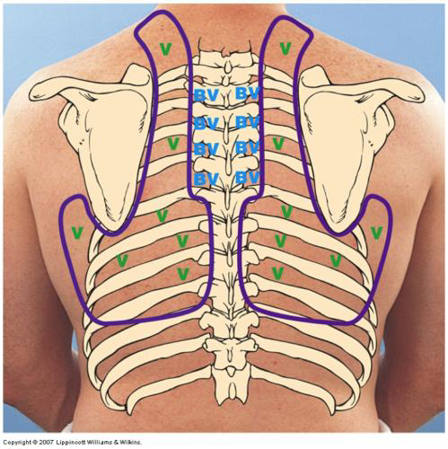
การฟังเสียงหายใจปกติ
➢Bronchial breath sound (or tracheal) ฟังบริเวณหลอดลมใหญ่ ซึ่งไม่มีเนื้อปอดอยู่เลย จะได้ลักษณะ เข้า -สั้น ออก -ยาว
➢Vesicular breath sound ฟังบริเวณทั่วไปของปอดทั้งสองข้าง จะได้ลักษณะเข้า -ยาว, ออก -สั้น
➢Broncho vesicular breath sound ฟังบริเวณ right supraclavicular fossa หรือ manubrium sterniทางด้านหน้า หรือ interscapularทางด้านหลัง จะได้ยินเสียงหายใจ ซึ่งมีลักษณะผสมระหว่างสองแบบข้างต้นคือเข้า-ออก ยาวเท่ากัน

Slide 44
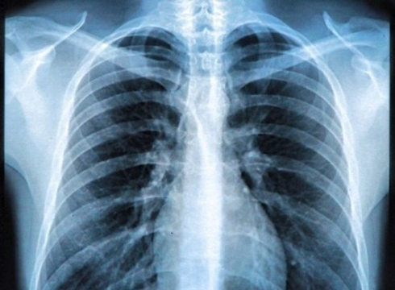
เสียงหายใจที่ผิดปกติ
•Crepitation หรือ Rales
•Rhonchi
•Wheeze
•Stridor
•Pleural friction rub
•Diminished breath sound
https://www.easyauscultation.com/lung-sounds-reference-guide

Slide 45
เสียงการเต้นของหัวใจ
เสียงหัวใจปกติ
•เสียงที่1(S1)เป็นเสียงที่เกิดจากการปิดของลิ้น Mitral และTricuspid เกิดในช่วงหัวใจบีบตัว
•เสียงที่ 2(S2) เป็นเสียงที่เกิดจากการปิดของลิ้น Aortic และ Pulmonic เกิดในช่วงหัวใจคลายตัว
http://www.easyauscultation.com/heart-sounds

Slide 46
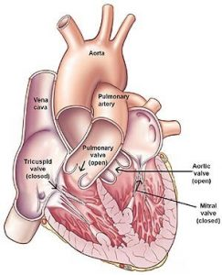
เสียงหัวใจที่ผิดปกติ
เสียง murmur (เสียงฟู่) ซึ่งเกิดจากการสั่นสะเทือนขณะมีการไหลของเลือดผ่านรูเปิดของลิ้นหัวใจ หรือเส้นเลือดที่มีความผิดปกติ แบ่งตามช่วงที่ได้ยินเสียงเป็น systolic murmur, diastolic murmur และ continuous murmur

Slide 47
ความดังของ murmur
แบ่งเป็น 6 ระดับ (grade)
•Grade 1 เบามาก ฟังยาก อาจพลาดได้ ต้องตั้งใจฟัง
•Grade 2 ดังขึ้นกว่า grade 1 ฟังได้ง่าย ไม่ควรพลาด
•Grade 3 ชัดเจน ฟังได้โดยง่าย
•Grade 4 ดังชัดเจนมากและร่วมกับคลำได้ thrill
•Grade 5 เสียงดังมาก โดยแม้เอาส่วนหนึ่งส่วนใดของหูฟังแตะก็ ยังคงได้ยิน และคลำได้ thrill แรงอย่างชัดเจน
•Grade 6 เสียงดังมากที่สุด คลำได้ thrill อย่างรุนแรง อาจฟังได้โดยไม่ต้องใช้หูฟัง
การบันทึกความดังของเสียง murmur บันทึกเป็นเศษส่วนของ 6 เช่น 3/6

Slide 48
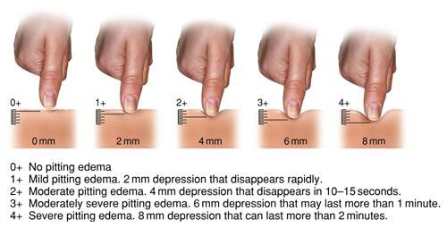
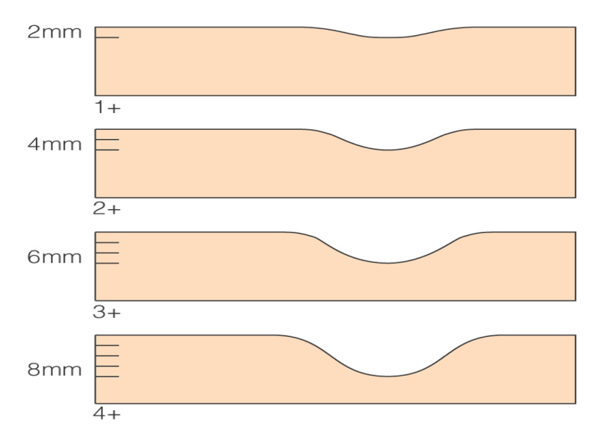
Pitting Edema Grading Scale
กดที่หลังเท้าหรือบริเวณหน้าแข้ง โดยใช้นิ้วกดนานประมาณ 5 วินาที แล้วประเมิน

Slide 49
การคลำตับ
ใช้มือซ้ายรองรับทางด้านหลังผู้ป่วย มือขวาวางราบบนผนังหน้าท้องให้ปลายนิ้วชี้ไปทางศีรษะผู้ป่วย หรือวางราบ โดยให้นิ้วทั้งหมดขนานกับชายโครงขวา เริ่มคลำจากหน้าท้องด้านขวาล่าง วางนิ้วมือแล้วค่อยๆกดลึกลงไปขณะที่ผู้ป่วยหายใจออก และเสยนิ้วมือขึ้นขณะผู้ป่วยหายใจเข้า ค่อยๆเคลื่อนมือขึ้นข้างบนจนถึงใต้ชายโครงขวา จนนิ้วคลำพบขอบตับ

Slide 50
การเคาะขอบเขตตับ (liver span) เพื่อที่จะดูว่าตับโตขึ้นหรือไม่
ค่าปกติประมาณ6-12 ซม. ใน right midclavicularline และ 4-8 ซม. ใน midsternal line

Slide 51
รอยโรคตับเรื้อรัง (stigmata of chronic liver disease)
➢spider nevi
➢palmar erythema
➢gynaecomastia
➢parotid gland enlargement
➢loss of pubic and axillary hair
➢testicular atrophy

Slide 52
palmar erythema
gynaecomastia
parotid gland enlargement

Slide 53
การตรวจท้อง

Slide 54
อาการแสดงที่มักตรวจพบในผู้ป่วยไส้ติ่งอักเสบเฉียบพลัน
การกดเจ็บ (Tenderness)
เป็นการกดเจ็บ (localized tenderness, guarding และ rebound tenderness) บริเวณท้องน้อยด้านขวา หรือ Mc Burney’s point (ซึ่งอยู่ที่ 1 ส่วน 3 ของเส้นที่ลากจาก anterior superior iliac spine ไปยังสะดือ)

Slide 55
Rovsing’s sign
โดยการกดบริเวณท้องด้านซ้ายของผู้ป่วย จะทำให้เกิดความดันในช่องท้องเพิ่มขึ้น ทำให้ไส้ติ่งมีการขยับ เป็นผลให้ผู้ป่วยรู้สึกเจ็บปวดบริเวณ RLQ

Slide 56
Psoas sign
ตรวจโดยการให้ผู้ป่วยนอนตะแคงไปทางข้างซ้าย จับต้นขาผู้ป่วยเหยียดที่บริเวณสะโพกไปทางด้านหลัง เพื่อให้กล้ามเนื้อ psoas เหยียดออก
ผลการตรวจเป็นบวก เมื่อผู้ป่วยรู้สึกเจ็บ เมื่อมีการเคลื่อนไหวของกล้ามเนื้อ psoas

Slide 57
Obturator sign
โดยให้ผู้ป่วยนอน ผู้ตรวจจับขาขวาของผู้ป่วย งอที่บริเวณสะโพกและเข่าในมุม 90 องศา แล้วทำการหมุนต้นขาขวาเข้าด้านใน (inter rotation) ผู้ป่วยจะมีอาการเจ็บขณะเหยียดกล้ามเนื้อ obturatorinternus

Slide 58
อาการแสดงของ peritoneal inflammation
Rebound Tenderness เป็นการเอามือกดแรงๆแล้วปล่อยโดยเร็ว ผู้ป่วยแสดงอาการเจ็บปวดมากเวลาปล่อยมือมากกว่าเวลากด แสดงว่ามีการอักเสบของ parietal peritoneum บริเวณนั้น
Rigidity เป็นการแข็งเกร็งของกล้ามเนื้อหน้าท้องตลอดเวลาเมื่อถูกกดคลาแสดงว่ามีการอักเสบที่ parietal peritoneum

Slide 59
Straight Leg Raising Test (SLRT)
ให้ผู้ป่วยนอนหงายราบแล้วยกขาคนไข้ให้สะโพกงอในขณะที่เข่าเหยียดตรงค่อยๆ ยกขึ้นไปช้าๆ ยกขาขึ้น 90 องศา
คนปกติ : สามารถกระทำได้โดยง่าย (บางคนอาจตึงที่หลังเข่าหรือน่องเนื่องจาก hamstring muscle หดตัว)
ผู้ที่มีการกดทับของ spinal nerve ที่ L4-5 จะเกิดอาการปวดที่เรียกว่า Sciatic pain คือ ปวดที่หลังร้าวลงขาข้างเดียวกันหรือทั้งสองข้างSLRT จะมีอาการปวดร้าวข้างที่มีการกดทับไขสันหลัง

Slide 60
การเคาะ CVA
ให้ผู้ป่วยนั่งตัวตรง ผู้ตรวจกำมือข้างที่ถนัดแน่นๆทุบลงบริเวณ CVA แต่ละข้างด้วยความแรงพอสมควรพร้อมสังเกตสีหน้าของผู้ป่วย

Slide 61
Open discussion

